Slide 1
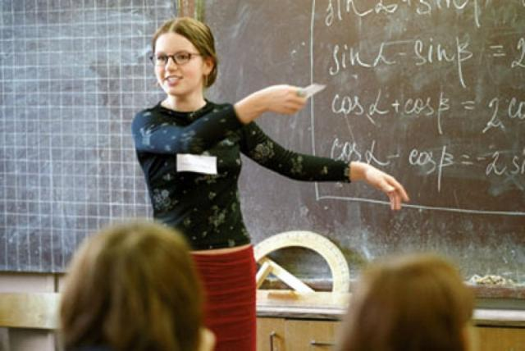
Семинар «КУЛЬТУРА ПЕДАГОГА – УСЛОВИЕ УСПЕШНОЙ ПРОФЕССИОНАЛЬНОЙ ДЕЯТЕЛЬНОСТИ»
Государственное учреждение образования «Средняя школа № 3 г.Борисова»

Slide 2
Цель:
постановка проблемы формирования культуры педагога и педагогического имиджа как важнейшей ее составляющей.
Семинар предшествует педсовету на тему
«О путях формирования ключевых компетенций учащихся».

Slide 3
Актуальность
Результативность деятельности школы определяется личностью педагога.
Но главное - учитель сам должен обладать всеми теми качествами, которые он хочет воспитать у учащихся.
Прежде чем приступить к педагогическому самосовершенствованию, учитель должен хорошо изучить себя, оценить свои возможности, организовать объективный самоконтроль на каждом этапе деятельности.

Slide 4
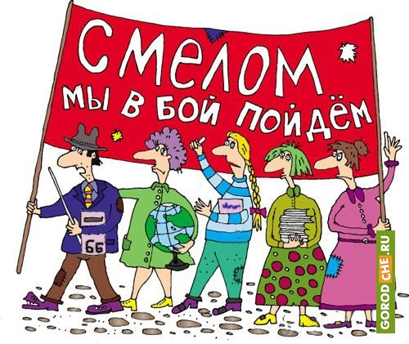
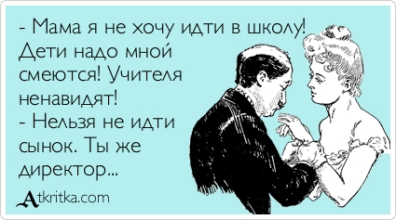
Проблемы профессиональной деятельности учителя

Slide 5
Педагогическая культура – это некоторая совокупность ценностных отношений к образованию, к ребенку, которые предметно и практически реализуются в образовательных процессах.
Показатели педагогической культуры:
состояние и качество образования,
уровень образованности в обществе,
культура организации образования в конкретной школе,
мастерство отдельного педагога.
Культура педагога (“педагогическая культура” шире) – комплексное многоуровневое явление, включающее и личностные качества – характер, общительность, общую эрудицию, творческий потенциал в целом и пр.)

Slide 6
Компоненты педагогической культуры:
Гуманистическая педагогическая позиция
учителя по отношению к детям.
Культура профессионального поведения, способы саморазвития, умение саморегуляции собственной деятельности общения.
Психолого-педагогическая компетентность и развитое педагогическое мышление.
Образованность в сфере преподаваемого предмета и владение педагогическими технологиями.
Опыт творческой деятельности.

Slide 7
Имидж педагога – условие успешной профессиональной деятельности

Slide 8
Понятие и структура имиджа
Имидж (от англ. image – образ) – это совокупность представления общества о том, каким должен быть индивид в соответствии со своим статусом.
Имидж преподавателя - это эмоционально окрашенный стереотип восприятия образа учителя в сознании воспитанников, коллег, социального окружения, в массовом сознании.
При формировании имиджа учителя реальные качества тесно переплетаются с теми, которые приписываются ему окружающими.

Slide 9
Имидж
Вербальный
Мнение о человеке, которое формируется на основе вербальной продукции (38 % впечатлений от того, что слышим – тон, высота, тембр.!)
Кинетический
Мнение, которое создается о человеке на основе его кинетики (греч. «движение»), характеристика типичных движений
(мимика, жесты, зрительный контакт – 60-70% времени необходимо встречаться взглядом).
Габаритный
Мнение, которое формируется о человеке по его внешнему виду (одежда, прическа, макияж, аксессуары).
Внешнее неприятие блокирует информацию о человеке.
55 % впечатлений определяется тем, что мы видим.

Slide 10
Тест на привлекательность:
Вы часто и охотно улыбаетесь?
Вы обладаете хорошим чувством юмора?
Вы чаще всего естественного себя ведете?
Часто и охотно говорите комплименты?
Знакомы с этикетом и следуете ему?
Вы уверены в себе?
Умеете посмеяться над собой?
Быстро вызываете человека на разговор о нем самом?
Осознаете свои ограниченные возможности и то, что у вас нет ответов на все вопросы?
Вы дружелюбны, с вами легко в общении?

Slide 11
Подведем итог:
Подсчитайте ответы «да».
Умножьте на 10 %.
Если у вас получилось 80 -100% - это высокий процент привлекательности.
Если 70-50% - средний.
Ниже 50% - надо меняться.

Slide 12
в структуре имиджа выделяют компоненты:
1) аудиовизуальную культуру личности (речь, манера держаться, одежда, прическа, соответствующие ожиданиям большинства или определенной группы людей);
2) стиль поведения (профессиональный, интеллектуальный, нравственный, эмоциональный, коммуникативный, эстетический, этический);
3) внутреннюю философию, систему ценностей человека (жизненные установки, нравственное кредо, система отношений), что накладывает отпечаток на внешность и манеру поведения;
4) атрибуты, подчеркивающие статус и притязания личности (обстановка офиса, машина и так далее);
5) “ Я – образ ” (в целом притягательный образ партнера таков:
он внешне и внутренне спокоен, активен, доброжелателен, миролюбив и т.д.
Отношение к имиджу у самих педагогов разное.
В списке десяти профессионально значимых качеств учителя в конце XX столетия имидж занимает второе место с точки зрения детей, и лишь восьмое – с точки зрения самих учителей.

Slide 13
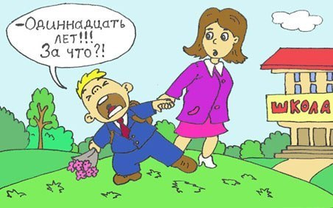
Имидж педагога. Исторический аспект вопроса.

Slide 14
Слагаемые педагогического имиджа

Slide 15
ВАЖНО!
Наиболее важными элементами построения педагогического имиджа являются следующие (по А.А. Калюжному):
1) Создание имиджа является только дополнением, а не заменой педагогической деятельности.
2) В основе коммуникации должен быть простой язык, а рассматриваемые проблемы должны иметь значение для каждого.
3) Следует обращаться к созданию педагогического имиджа задолго до начала педагогической деятельности.

Slide 16
С этим не поспоришь Профессионализм – это совокупность личностных характеристик человека, необходимых для успешной педагогической деятельности. Учитель – не только профессия, суть которой транслировать знания, но и миссия сотворения личности, утверждения человека в человеке.

Slide 17
Профессионально обусловленные требования к личности педагога
высокая гражданская ответственность и социальная активность;
любовь к детям, потребность и способность отдать им свое сердце;
подлинная интеллигентность, духовная культура, желание и умение работать вместе с другими;
высокий профессионализм, инновационный стиль научно-педагогического мышления, готовность к созданию новых ценностей и принятию творческих решений;
потребность в постоянном самообразовании и готовность к нему;
физическое и психическое здоровье, профессиональная работоспособность.

Slide 18
Авторитет, личность педагога, его разнообразные достоинства являются залогом успеха учащихся.
Влюбленный в детей и увлеченный своей работой педагог интуитивно и сознательно выбирает те модели поведения, которые наиболее приемлемы для общения с детьми и решения их актуальных проблем.
Имидж такого педагога безупречен!

